Slide 1
Vliv územního plánování a regulativů v území na současnou výstavbu
Student: Martin Kunc
Vedoucí práce: Ing. Zuzana Kramářová, Ph.D.

Slide 2
Osnova
Důvody výběru tématu
Cíl práce
Řešené lokality
Výzkumné otázky
Použité metody
Přínos práce
Otázky vedoucího práce
Otázky oponenta práce

Slide 3
DŮVODY VÝBĚRU TÉMATU
Terénní průzkum řešených oblastí
Zájem o architekturu a o urbanismus
Pracovní nabídka
Rozšíření svých znalostí

Slide 4
CÍL PRÁCE
Analýza vlivu územního plánování na současnou podobu nové výstavby
Analýza stanovených regulativů v území
Sběr dat ze třech konkrétních lokalit

Slide 5
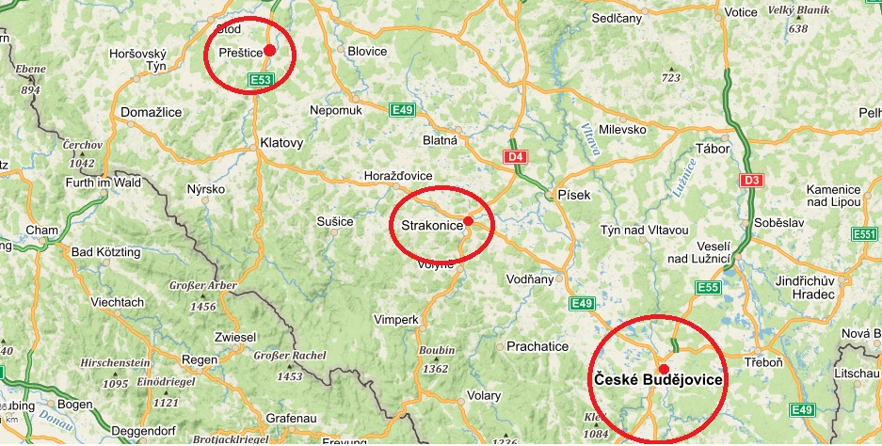
ŘEŠENÉ LOKALITY
Severní část města Přeštice
Jihovýchodní část města České Budějovice
Severní část města Strakonice

Slide 6
VÝZKUMNÉ OTÁZKY
Jaký má vliv územní plánování na současnou výstavbu?
Má vliv na výstavbu rozsah stanovených regulativů?

Slide 7
POUŽITÉ METODY
Analýza dokumentů
Rozhovor
Místní šetření v jednotlivých lokalitách

Slide 8
PŘÍNOS PRÁCE
Regulační plán vs. Územní studie
Regulativy využité v územně plánovací dokumentaci
Nástroje územního plánování
Seznámení s podobou výstavby v řešených lokalitách

Slide 9
OTÁZKY VEDOUCÍHO PRÁCE
Účel pořizování regulačního plánu (dále RP) pro určité území
RP pro již zastavěné území vs. RP pro zastavitelné území vymezené územním plánem
Regulativy intenzity území
Regulace plošného a prostorového uspořádání

Slide 10
OTÁZKY VEDOUCÍHO PRÁCE
Pořizovatel a zpracovatel územně plánovací dokumentace, projektant
Grafická úroveň zpracování RP
Vliv rozsahu stanovených regulativů v RP na výstavbu
Kdo má nejvyšší vliv na podobu výstavby v ulici Slunečná v Přešticích

Slide 11
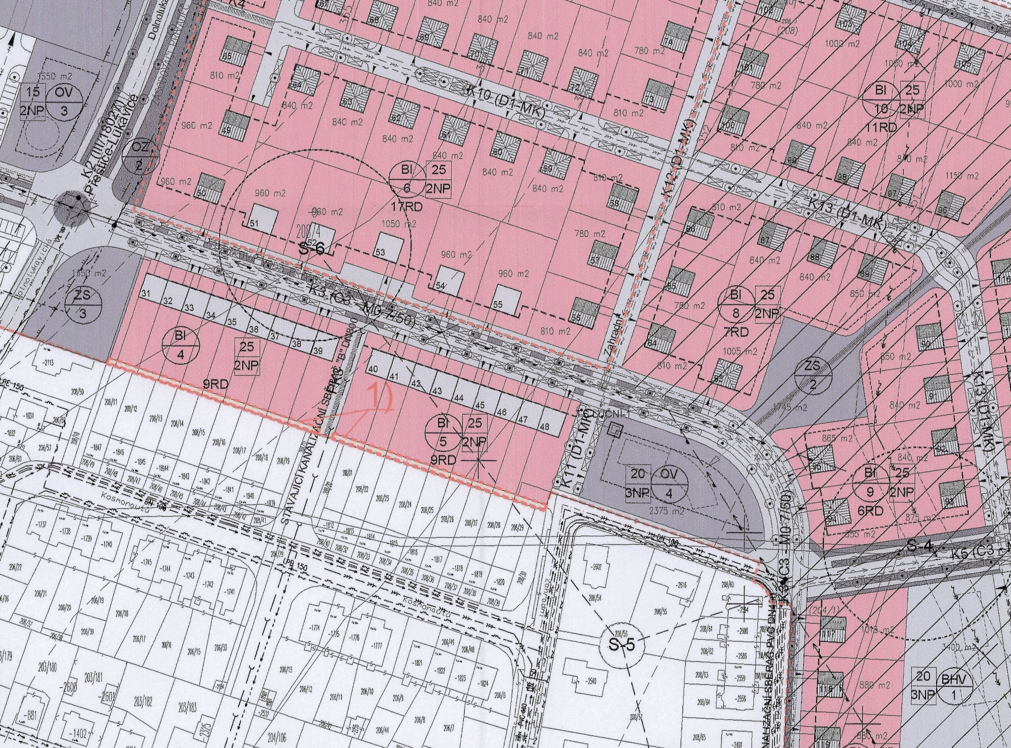

Slide 12
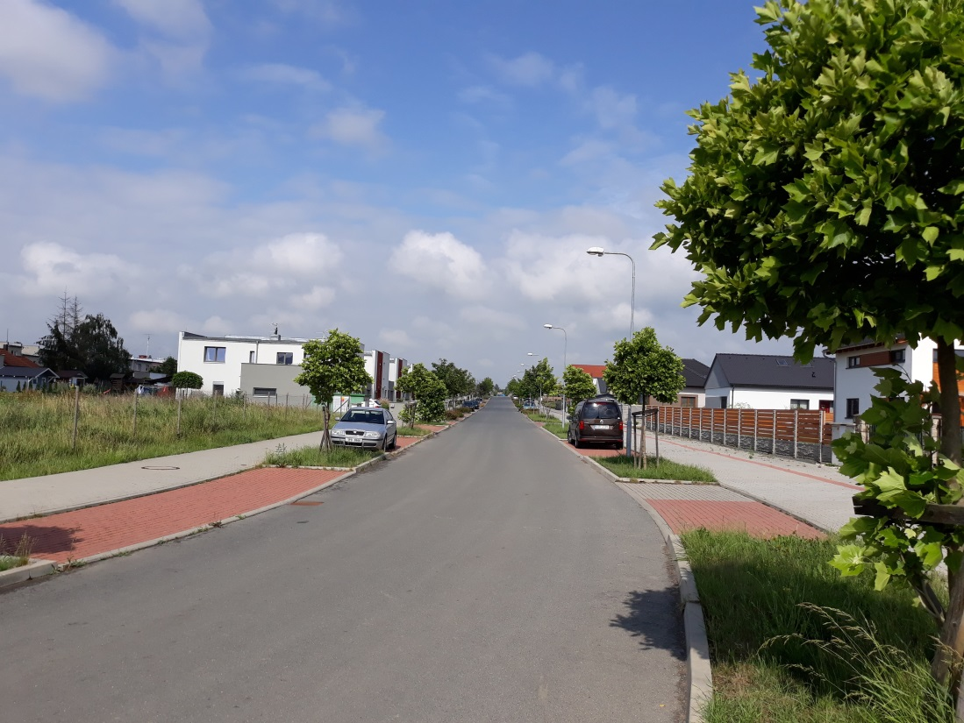
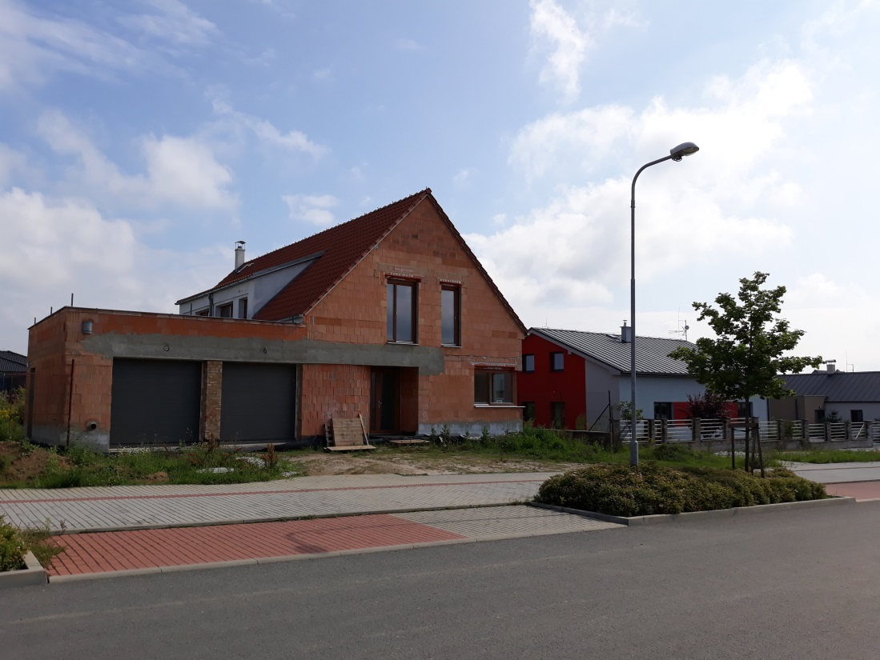
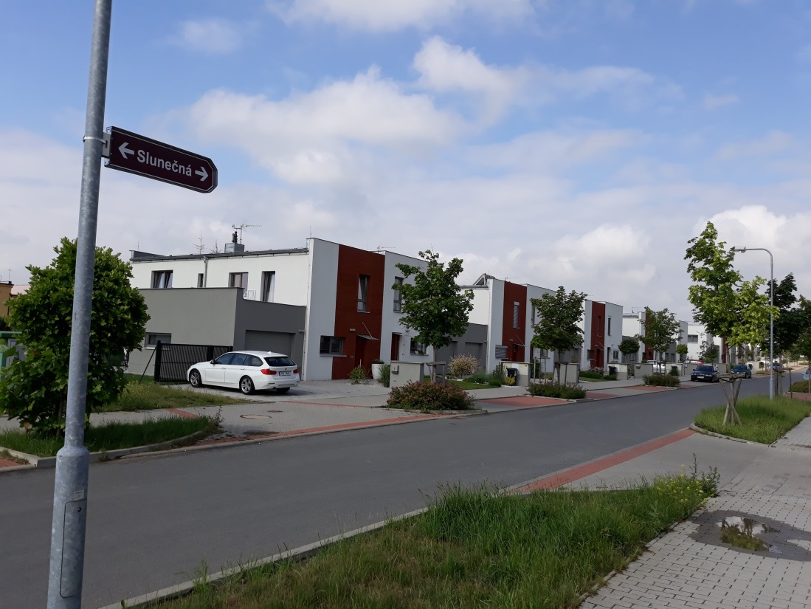
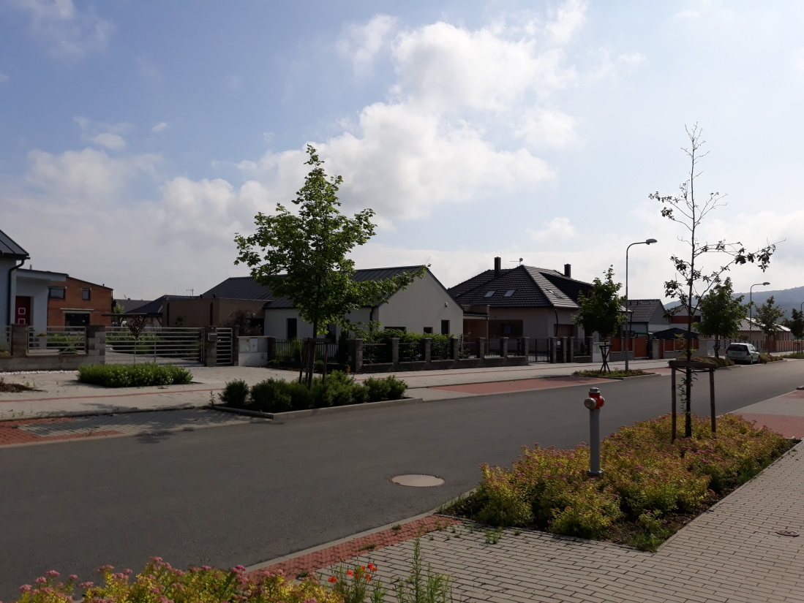

Slide 13
OTÁZKY OPONENTA PRÁCE
Nevyčerpatelnost území jako svého druhu přírodního zdroje
RP vs. územní studie
Hlavní důvod pro upřednostňování územních studií.
Doporučil byste místním samosprávám častější využití regulačního plánu?

Slide 14
DĚKUJI ZA POZORNOST

